Slide 1

INTRODUCCIÓN

Slide 2
HTML - CSS
HyperText Markup Lenguage es el lenguaje que interpretan los navegadores para mostrar páginas web
Cascading Style Sheets es el lenguaje que permite dar una apariencia concreta a los elementos HTML definidos
JAVA EE
MICROFORUM
Notes:
La última versión estándar definida de HTML es la 5
La última versión estándar definida de CSS es la 3

Slide 3
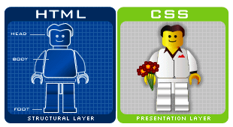
HTML - CSS
Desde el HTML, referencio el CSS. Separo así el qué se muestra, de cómo se muestra
JAVA EE
MICROFORUM
Notes:
Ejemplo de misma página con distintos estilos http://www.csszengarden.com/

Slide 4
Elementos HTML
La estructura básica de un html queda definida por los siguientes elementos
        <!DOCTYPE html>
        </html>
        <head></head>
        <body><body>
        </html>
JAVA EE
MICROFORUM
Notes:
Pueden existir referencias al tipo concreto de html que utlizo (hay varias versiones y algunas son más o menos estrictas) Esto queda referenciado dentro del elemento DOCTYPE
<!DOCTYPE html PUBLIC "-//W3C//DTD XHTML 1.0 Transitional//EN"
"http://www.w3.org/TR/xhtml1/DTD/xhtml1-transitional.dtd">
Además, puedo incluir justo a continuación, referenciadas a librerías de etiquetas empleadas
<html xmlns="http://www.w3.org/1999/xhtml"
xmlns:h="http://xmlns.jcp.org/jsf/html">

Slide 5
… … … …
Elementos HTML
Además, es común encontrar un elemento <form> dentro de <body> para que todos la información introducida por el usuario, viaje automáticamente en el Mensaje HTTP al servidor
        <body><form></form><body>
JAVA EE
MICROFORUM
Notes:
En JSF, la estrucutura báisca es idéntica, solo que precedida del action prefijo h:
<h:head>
…
</h:head>
<h:body>
…
<h:form>
…
</h:form>
…
</h:body>
</html>

Slide 6
… … … …
XHTML
Existe una versión más estricta de HTML, llamada XTML, que obliga a que todos los elementos correspondan estrictamente con la definición de un XML
Este es el formato que JSF necesita, ya que en cada petición/respuesta, parsea un documento XML en el servidor
JAVA EE
MICROFORUM
Notes:
En JSF, la estrucutura báisca es idéntica, solo que precedida del action prefijo h:
<h:head>
…
</h:head>
<h:body>
…
<h:form>
…
</h:form>
…
</h:body>
</html>

Slide 7
… … … …
XHTML - Características
Atributos y elementos en minúsculas
Todos los atributos con comillas dobles o simples
Todos los elementos tienen su etiqueta de apertura y cierre
Los atributos booleanos requieren de un valor explícito
JAVA EE
MICROFORUM
Notes:
Existe una excepción a la tercera forma y es cuando los elementos carecen de cuerpo o elmenetos anidados, como el intro. Así <br></br> se puede escribir solo como <br/>
Ejemplo de la 4ª norma. En HTML, podrías definir
– <option value="1" selected>...</option>
– <dl compact>
Usando XHTML, debes especificar el valor (aún resultando redundante)
– <option value="1" selected="selected">...</option>
– <dl compact="compact">
Aún así, JSF admite que no se ponga en la primera línea la definición de un xml (de hecho, daría error al parsearse por IE) y puedes funcionar con la defnición de un HTML 5 <!DOCTYPE html>

Slide 8
… … … …
Elementos HTML
Existen dos tipos de elementos por cómo son interpretados por los navegadores
    Elementos de BLOQUE
    Elementos de LÍNEA
JAVA EE
MICROFORUM

Slide 9
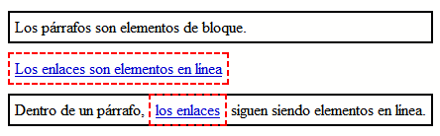
… … … …
Elementos HTML
JAVA EE
MICROFORUM
Notes:
Si muestro un elemento de bloque, el intérprete salta de línea
Si muestro un elemento de línea, el intérprete intenta ubicar en la misma línea el siguiente elemento. Si cabe, lo inserta a continuación, si no, salta.
Pero con un elmento de bloque, siempre va a intetar saltar (aunque este comportamiento se puede modificar mediante CSS)

Slide 10
… … … …
Elementos de Bloque
• Encabezados
- h1 ... h6
• Secciones de texto
- p - pre
• Tablas
-table
• Formularios
-form
• Listas
- ol - ul - dl
• Cajas ó divisiones
-div
JAVA EE
MICROFORUM
Notes:
Los elementos de bloque pueden contener elementos de línea, pero un elemento de línea no puede contener uno de bloque
P → párrafos
Pre→ texto preformateado, que quiero corresponda con un formato concreto
Table → tablas
Forms → formularios
Ol -> Listas ordenadas Ul→ listas desorndeandas DL → listas de descripciones

Slide 11
… … … …
Elementos de Línea
• Enlaces
- a
• Imágenes
- img
• Combo
-select
• Entradas
-input
• Label
- label
• Áreas de texto
-textareas
JAVA EE
MICROFORUM

Slide 12
Enlaces
Absolutos href = “http://as.com”
Relativos href=“misc.jsp”
A secciones href=“otraweb.html#seccion2
    <h2><a = name=“seccion2”></a></h2>
<h2 id=“seccion2”></h2>
JAVA EE
MICROFORUM
Notes:
Si en los enlaces relativos no indico la /, se refiere al directorio actual. Si la indico, al directorio raíz (WebContent en Eclipse)

Slide 13
Tablas
<table>
<caption>Titulo tabla</caption>
<tr><th>Horas</th><th>Persona</th>
<tr><td>32</td><td>Maribel</td></tr>
</table>
JAVA EE
MICROFORUM
Notes:
Esta sería un ejemplo de definición de tabla alternativa en JSF, con h:panaleGrid
<div align="center">
<h:panelGrid columns="3">
Enter field 1:
<h:inputText ... id="field1"/>
<h:message for="field1" .../>
Enter field 2:
<h:inputText ... id="field2"/>
<h:message for="field2" .../>
...
</h:panelGrid>
<h:commandButton value="Centered Button" .../>
</div>

Slide 14

Input - Checkbox
<input type="checkbox" name="…" …>Check
El atributo checked="checked" la opción aparece marcada .Nombre/valor se envían al server solo si ha sido seleccionada
JAVA EE
MICROFORUM

Slide 15
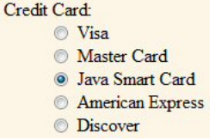
Input – Radio button
<input type="radio" name=“Card" value=“Visa”>
<input type="radio" name=“Card" value=“Master”>
JAVA EE
MICROFORUM

Slide 16
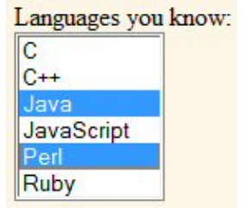
Input – Combo múltiple
<select name="language" multiple="multiple" size="6">
<option value="c">C</option>
<option value="c++">C++</option>
<option value="java" selected="selected">Java</option>
<option value="javascript">JavaScript</option>
<option value="perl" selected="selected">Perl</option>
<option value="ruby">Ruby</option>
</select>
JAVA EE
MICROFORUM

Slide 17

Input – File, Hidden
<input type="file" …/>
<input type="hidden" name="opcion" value="si“>
Uso un id oculto, para transportar información
sin que el usuario lo sepa
JAVA EE
MICROFORUM

Slide 18
Otros elementos
<label> .- Para asociar un literal a un input
<br/> .- Salto de línea
<hr/> .- Tabulador
<fieldset>
<legend>Cuadro Destacado</legend>
…..contenido
</fieldset> .- Para destacar contenido
JAVA EE
MICROFORUM

Slide 19
Link CSS
    Con este element indico a la web cuál es su página de estilo asociada
    <head>
    <link href="css/styles.css"
    rel="stylesheet" type="text/css"/>
JAVA EE
MICROFORUM
Notes:
GET usado para consultas, obtención de información
POST para guardar información
<h:outputStylesheet name="styles.css" library="css"/> en jsf

Slide 20
Selectores
Dentro de un CSS, me refiero a qué elementos aplica el estilo
#id {atributo: valor}
Nombre_elemento {atributo: valor}
.clase
Elemento subelemento
JAVA EE
MICROFORUM
Notes:
GET usado para consultas, obtención de información
POST para guardar información
Respectivamente,
<h1 id=“id”…
#id {color:red}
<h1 …
<h1 class = “clase”
<h1> <p> Párrafo </p></h1>
En JSF, usaré el atributo styleClass para asociar un elemento con un estilo
<h:message styleClass=“clase”

Slide 21
Propiedades
De cada elemento puedo indicar infinidad de propiedades, tales como:
Color, posición relativa, tipo de letra, imagen de fondo, color de fondo, tamaño de letra
JAVA EE
MICROFORUM

Slide 22
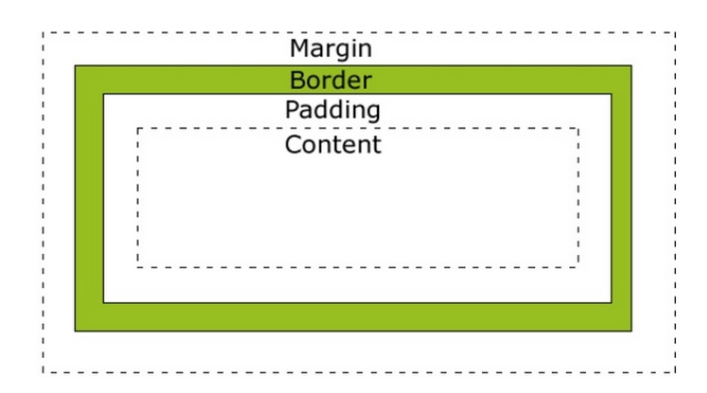
Propiedades elementos de bloque
JAVA EE
MICROFORUM

Slide 23
Campos Ocultos
En ocasiones, resulta de interés tener acceso a identificadores de la base de datos en la propia página.
Esa información, no debe mostrarse al usuario, puesto que no es útil para él
JAVA EE
MICROFORUM
Notes:
Si tengo el ID en la propia página, puedo usar javascript para modificar parcialmente el html que ve el cliente y coger ese id, para usarlo en la llamada al servidor; sin tener que recargar toda la página

Slide 24
Campos Ocultos
Para definir un campo oculto, puedo
  1 Indicarlo en el propio elemento
  <elemento hidden = “hidden”>
  hidden es un atributo global(booleano)
JAVA EE
MICROFORUM

Slide 25
Campos Ocultos
  2 Usar una hoja de estilo con display:none
.invisible
{
display: none;
}
Y referenciarlo
<elemento class = “invisible”>
JAVA EE
MICROFORUM

Slide 26
Bibliografía CSS
  http://www.w3.org/Style/CSS/specs.en.html
  http://www.w3schools.com/css/
JAVA EE
MICROFORUM

